Slide 1
Von Neuman
RAM – Memorie cu acces aleatoriu

Slide 2
Introducere
Memoria cu acces aleatoriu (RAM) este o formă de stocare a datelor de pe calculator. Un dispozitiv de memorie cu acces aleatoriu permite accesarea obiectelor de tip dată (citite sau scrise) în aproape aceeași cantitate de timp indiferent de locația fizică a datelor aflate in memorie.
RAM conține multiplexori și circuite cu multiplexori, pentru a conecta liniile de date către spațiul de stocare dorit pentru citirea sau scrierea intrării. In general mai mult de un bit de stocare este accesat de către aceeași adresă, iar dispozitivele RAM de obicei au multiple linii de dată și sunt numite dispozitive '8-bit’ sau '16-bit' etc.

Slide 3
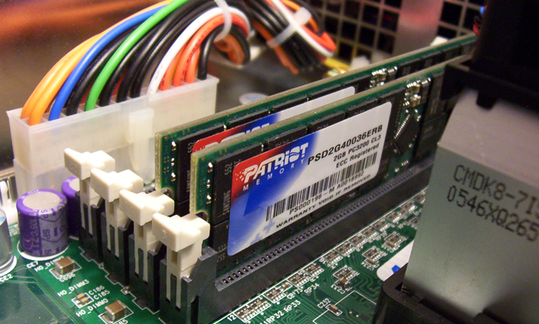
Memoria cu acces aleatoriu
Există 3 tipuri de memorie care sunt populare in calculatoarele din ziua de azi,
1. RD RAM
2. DDR RAM
3. SD RAM
https://thetechjournalcom-asifbd.netdna-ssl.com/wp-content/uploads/2012/10/ram-windows-speed-up.jpg

Slide 4
Memoria cu acces aleatoriu
RDRAM Memory
-Folosit in placa de bază
de la Pentium 4
-2 crestături
-cea mai mare performanță și
cel mai mare preț.
DDR ram
-128 MB, 256 MB, 512 MB.
-performanță medie - avansată și
preț mediu.
SDRAM
-cea mai slabă performanță și
cel mai mic preț.

